Slide 1

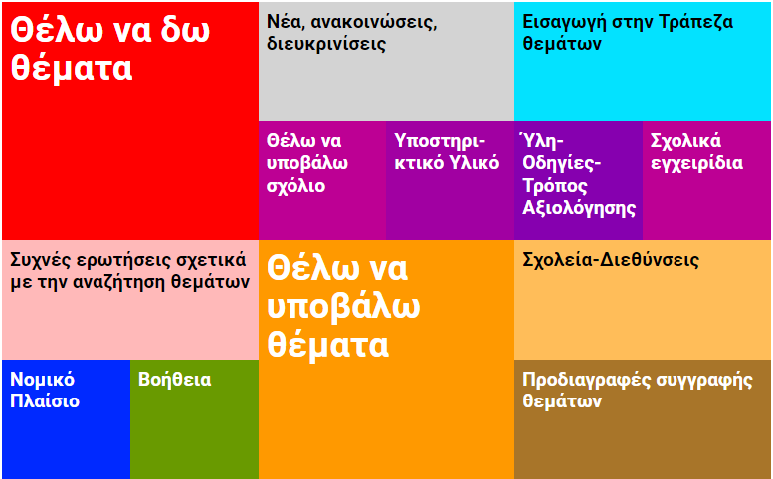

Τράπεζα Θεμάτων Διαβαθμισμένης Δυσκολίας
Τ.Θ.Δ.Δ
Επιμορφωτική δράση των εκπαιδευτικών ΠΕ82
του Τομέα Μηχανολογίας ΕΠΑΛ σχετικά με την προετοιμασία για την Τράπεζα Θεμάτων.
Νικολαΐδης Δημήτριος
ΣΕΕ ΠΕ 82

Slide 2

Τι είναι η Τράπεζα Θεμάτων;
ΦΕΚ 5787/τεύχος Β/ 30-12-2020
Η Τράπεζα Θεμάτων Διαβαθμισμένης Δυσκολίας αποτελεί ένα προσεκτικά σχεδιασμένο «αποθετήριο» εξεταστικών αντικειμένων (θεμάτων). Επιτρέπει την καταχώριση, αποθήκευση και ανάκληση κάθε αντικειμένου με βάση συγκεκριμένες δομημένες πληροφορίες (μεταδεδομένα).
Η Τ.Θ.Δ.Δ. αποτελεί γενικότερα μια δεξαμενή γνώσης, εμπειρίας, διδακτικών πρακτικών, καθώς και ανατροφοδότησης εκπαιδευτικών και μαθητών. Συνιστά εκπαιδευτικό εργαλείο που μπορεί να λειτουργήσει ως μηχανισμός βελτίωσης και ποιοτικής αναβάθμισης της εκπαιδευτικής διαδικασίας

Slide 3
Αρχικός σχεδιασμός: τι προέβλεπε;
ΦΕΚ 5787/τεύχος Β/ 30-12-2020
Κατά την Α΄ φάση, σχολικό έτος 2020-2021, η Τ.Θ.Δ.Δ. θα λειτουργούσε για τις προαγωγικές εξετάσεις της Α΄ Λυκείου.
Κατά τη Β΄ φάση, σχολικό έτος 2021-2022, η Τ.Θ.Δ.Δ. θα λειτουργούσε και για τις προαγωγικές εξετάσεις της Β΄ Λυκείου με παράλληλο εμπλουτισμό των θεμάτων που αφορούσαν την Α΄ Λυκείου.
Κατά τη Γ΄ φάση, σχολικό έτος 2022-2023, θα ολοκληρώνονταν ο πρώτος κύκλος λειτουργίας της Τ.Θ.Δ.Δ., καλύπτοντας και τις απολυτήριες εξετάσεις της Γ΄ Λυκείου, με παράλληλο εμπλουτισμό των θεμάτων των Α΄ και Β΄ τάξεων Λυκείου.

Slide 4
Πως γίνεται η υποβολή, αξιολόγηση, επιλογή και εισαγωγή θεμάτων διαβαθμισμένης δυσκολίας ΦΕΚ 5787/τεύχος Β/ 30-12-2020
Στο Ι.Ε.Π. λειτουργεί διαδικτυακή πλατφόρμα στην οποία μπορούν να υποβάλλουν θέματα (προς αξιολόγηση) για την Τ.Θ.Δ.Δ. τα σχολεία, οι εκπαιδευτικοί, καθώς και επιστημονικοί φορείς, με προσωποποιημένους κωδικούς.
Οι προδιαγραφές των θεμάτων για κάθε γνωστικό αντικείμενο αναρτώνται στην πλατφόρμα με ευθύνη του Ι.Ε.Π.
Η αξιολόγηση των θεμάτων γίνεται από επιστημονική ομάδα που επιλέγεται από το Διοικητικό Συμβούλιο του Ι.Ε.Π. κατόπιν δημόσιας πρόσκλησης.
Τα θέματα, μετά την αξιολόγησή τους από τους αξιολογητές, εισάγονται στην Τράπεζα Θεμάτων ή επιστρέφονται στον συντάκτη για διόρθωση.

Slide 5
Ποιοι έχουν πρόσβαση στην Τ.Θ.Δ.Δ.
ΦΕΚ 5787/τεύχος Β/ 30-12-2020
Η Τ.Θ.Δ.Δ. είναι ανοιχτή και προσβάσιμη στο σύνολό της από όλη την εκπαιδευτική κοινότητα μέσα από την πλατφόρμα του Ι.Ε.Π.
Τυχαία επιλογή θεμάτων.
Από την Τράπεζα Θεμάτων κληρώνονται είτε αυτοτελή θέματα είτε ενότητες θεμάτων που σε ποσοστό αντιστοιχούν στο πενήντα τοις εκατό (50%) της γραπτής δοκιμασίας για τα γραπτώς εξεταζόμενα μαθήματα στις προαγωγικές εξετάσεις της Α΄ και Β΄ τάξης κάθε τύπου Λυκείου και στις απολυτήριες εξετάσεις της Γ΄ τάξης κάθε τύπου Λυκείου. Ως θέμα νοείται κάθε εξεταστικό αντικείμενο που βαθμολογείται με το 1/4 της εκατοντάβαθμης κλίμακας (25 μονάδες).

Slide 6
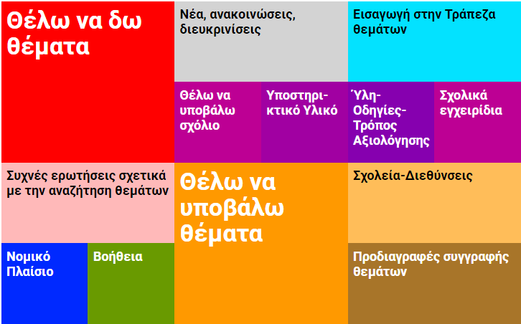
Πρόσβαση στην Τ.Θ.Δ.Δ.
Βοηθητικό υλικό - απορίες
http://www.iep.edu.gr/el/trapeza-thematon-arxiki-selida

Slide 7
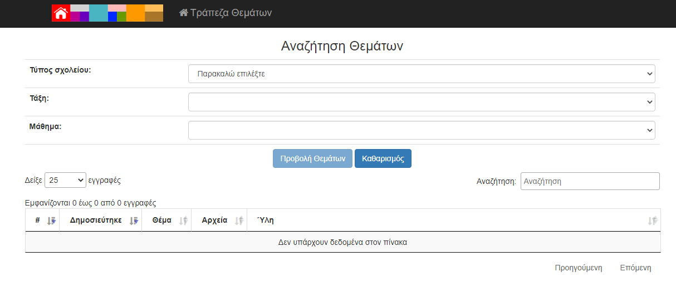
Πρόσβαση στην Τ.Θ.Δ.Δ.
Θέλω να δω τα θέματα
https://trapeza.iep.edu.gr/public/subjects.php

Slide 8
Ποια είναι τα «Γραπτώς εξεταζόμενα» μαθήματα στις προαγωγικές εξετάσεις της Α’ τάξης
ΦΕΚ 4380/τεύχος Β/ 22-09-2021 (περιέχει την ύλη και το τρόπο αξιολόγησης)
Τα «Γραπτώς εξεταζόμενα» μαθήματα στις προαγωγικές εξετάσεις της Α’ τάξης των Ημερήσιων και Εσπερινών ΕΠΑ.Λ. και των Λυκείων των ΕΝ.Ε.Ε.ΓΥ-Λ στο πλαίσιο της Τράπεζας Θεμάτων Διαβαθμισμένης Δυσκολίας, είναι τα ακόλουθα:
1. Νέα Ελληνικά
2. Ιστορία
3. Άλγεβρα (Μαθηματικά)
4. Γεωμετρία (Μαθηματικά)
5. Φυσική (Φυσικές Επιστήμες)
6. Χημεία (Φυσικές Επιστήμες)
7. Αγγλικά

Slide 9
Ποια είναι τα «Γραπτώς εξεταζόμενα» μαθήματα στις προαγωγικές εξετάσεις της Β’ τάξης
ΦΕΚ 5197/τεύχος Β/ 10-11-2021 (περιέχει την ύλη και το τρόπο αξιολόγησης)
Τα «Γραπτώς εξεταζόμενα» μαθήματα στις προαγωγικές εξετάσεις της Β’ τάξης των Ημερήσιων και Εσπερινών ΕΠΑ.Λ., στο πλαίσιο της Τράπεζας Θεμάτων Διαβαθμισμένης Δυσκολίας, είναι τα ακόλουθα:
1. Νέα Ελληνικά
2. Άλγεβρα (Μαθηματικά)
3. Γεωμετρία (Μαθηματικά)
4. Φυσική (Φυσικές Επιστήμες)
5. Μαθήματα Τομέα ( 3 μαθήματα)
Στοιχεία Τεχνικής Θερμοδυναμικής -Εφαρμογές (Θεωρητικό μέρος) 71 εγγραφές
Μηχανική Αντοχή Υλικών 70 εγγραφές
Τεχνολογία Μηχανολογικών Κατασκευών – Εφαρμογές (Θεωρητικό μέρος) 80 εγγραφές

Slide 10
Τράπεζα Θεμάτων Διαβαθμισμένης Δυσκολίας
ΦΕΚ 111/τεύχος Α/ 12-06-2020 (Ν.4692 αναβάθμιση του σχολείου κ.α. διατάξεις)
Άρθρο 9
Για τα γραπτώς εξεταζόμενα μαθήματα στις προαγωγικές εξετάσεις της Α΄ και Β΄ τάξης κάθε τύπου Λυκείου και στις απολυτήριες εξετάσεις της Γ΄ τάξης κάθε τύπου Λυκείου, τα θέματα των εξετάσεων ορίζονται κατά ποσοστό πενήντα τοις εκατό (50%) με τυχαία επιλογή από Τράπεζα Θεμάτων Διαβαθμισμένης Δυσκολίας (Τ.Θ.Δ.Δ.) και κατά ποσοστό πενήντα τοις εκατό (50%) από τον διδάσκοντα ή τους διδάσκοντες το αντίστοιχο μάθημα κατά τη διάρκεια του σχολικού έτους. Η εξεταστέα ύλη των μαθημάτων του προηγούμενου εδαφίου καθορίζεται με απόφαση του Υπουργού Παιδείας και Θρησκευμάτων, που εκδίδεται μετά από εισήγηση του Ινστιτούτου Εκπαιδευτικής Πολιτικής το αργότερο ως τα τέλη Σεπτεμβρίου κάθε έτους.

Slide 11
Διαδικασία ενημέρωσης
ΦΕΚ 5787/τεύχος Β/ 30-12-2020 και Έγγραφο 49510/ΓΔ4 /3-5-2022
Μία εβδομάδα πριν την έναρξη των προαγωγικών εξετάσεων Μαΐου - Ιουνίου / Σεπτεμβρίου 2022 κάθε Λύκειο αναρτά, με ευθύνη του/της Διευθυντή/ντριας, το πρόγραμμα των εξετάσεων της Α΄ και Β΄ τάξης στην ιστοσελίδα της Τράπεζας Θεμάτων Διαβαθμισμένης Δυσκολίας στο Ινστιτούτο Εκπαιδευτικής πολιτικής (http://iep.edu.gr/el/trapeza-thematon-arxiki-selida, Σχολεία-Διευθύνσεις) με τη χρήση των κωδικών που διαθέτει στο Πανελλήνιο σχολικό δίκτυο (ΠΣΔ). Ταυτόχρονα το κοινοποιεί ηλεκτρονικά στην οικεία Διεύθυνση Δ/θμιας εκπαίδευσης.
ΟΔΗΓΙΕΣ ΓΙΑ ΤΗΝ ΕΙΣΟΔΟ ΤΩΝ ΣΧΟΛΕΙΩΝ
ΕΙΣΟΔΟΣ ΣΧΟΛΕΙΩΝ (Η είσοδος στην Εφαρμογή γίνεται με τη χρήση των κωδικών του Πανελλήνιου Σχολικού Δικτύου για τη Σχολική Μονάδα σας)

Slide 12
Διαδικασίες την ημέρα των εξετάσεων
ΦΕΚ 5787/τεύχος Β/ 30-12-2020
Έγγραφο 49510/ΓΔ4 /3-5-2022
Την ημέρα των εξετάσεων, κατά συγκεκριμένο μάθημα και Λύκειο, ο/η Διευθυντής/Διευθύντρια και ο/η οικείος/α ή οι οικείοι/ες διδάσκοντες/ουσες, με τη χρήση των κωδικών που διαθέτει το σχολείο, κληρώνουν (έως δύο ώρες προ της ενάρξεως της εξέτασης για όλα τα γραπτώς εξεταζόμενα μαθήματα και τρεις ώρες για τα μαθήματα της Αρχαίας Ελληνικής Γλώσσας και Γραμματείας/Αρχαίων Ελληνικών, των Αγγλικών και της Νέας Ελληνικής Γλώσσας και Λογοτεχνίας/Νέων Ελληνικών καθώς και για τα μαθήματα Σχεδιαστικού Περιεχομένου), με απόλυτη τυχαιότητα, το 50% των θεμάτων του μαθήματος στο οποίο θα εξετασθούν οι μαθητές και οι μαθήτριες.

Slide 13
Διαδικασία για την κλήρωση των θεμάτων
Έγγραφο 49510/ΓΔ4 /3-5-2022
Η κλήρωση διενεργείται ως εξής:
α) Είσοδος της σχολικής μονάδας στην ιστοσελίδα της ΤΘΔΔ με τη χρήση των κωδικών που διαθέτει στο Πανελλήνιο σχολικό δίκτυο (ΠΣΔ).
β) Επιλογή της τρέχουσας εξεταστικής περιόδου (Μαΐου-Ιουνίου 2022 ή Σεπτεμβρίου 2022), της Τάξης και του Μαθήματος.
γ) Επιλογή Κλήρωση: Ανάλογα με το εξεταζόμενο μάθημα κληρώνονται με τυχαία επιλογή έξι (6) θέματα από τα οποία τρία (3) για το 2ο και τρία (3) για το 4ο θέμα
δ) Οι διδάσκοντες/-ουσες επιλέγουν τα θέματα ένα (1) για το 2ο και ένα (1) για το 4ο στην οποία θα εξεταστούν οι μαθητές/-τριες. Στη συνέχεια, με ευθύνη του/της Διευθυντή/ντριας, καταχωρίζουν την επιλογή τους στην ΤΘΔΔ.
Κατά τη διαδικασία αυτή, οι εκπαιδευτικοί λαμβάνουν υπόψη τις ιδιαίτερες συνθήκες διδασκαλίας των γνωστικών αντικειμένων και την εν γένει λειτουργία της σχολικής μονάδας κατά τη τρέχουσα σχολική χρονιά.

Slide 14
Διαδικασίες για μαθητές που εξετάζονται προφορικά
Έγγραφο 49510/ΓΔ4 /3-5-2022
Στις προβλεπόμενες από τις ισχύουσες διατάξεις κατατακτήριες εξετάσεις, τα θέματα των προφορικών εξετάσεων καταρτίζονται από τους/τις οικείους/ες διδάσκοντες/ουσες. Οι γραπτές εξετάσεις για τα μαθήματα της Ομάδας Α΄ διεξάγονται σύμφωνα με τη διαδικασία των προαγωγικών. Οι μαθητές και οι μαθήτριες εξετάζονται στην ίδια εξεταστέα ύλη και στα ίδια θέματα με τους/τις υπόλοιπους/ες μαθητές/τριες (άρθρα 113 και 136 του ν. 4610/2019)
Άρθρα 113 και 136 του ν. 4610/2019
Η προφορική εξέταση διενεργείται από τριμελή επιτροπή, η οποία συγκροτείται από τον Διευθυντή του σχολείου. Στην επιτροπή συμμετέχουν ο Διευθυντής, ως πρόεδρος, και δύο (2) καθηγητές της ίδιας ειδικότητας ή που έχουν σε ανάθεση το αντίστοιχο μάθημα.

Slide 15
Τράπεζα Θεμάτων - Τρόπος αξιολόγησης
ΦΕΚ 5197/τεύχος Β/ 10-11-2021 (περιέχει την ύλη και το τρόπο αξιολόγησης)
5. ΜΑΘΗΜΑΤΑ ΤΟΜΕΑ
Ο τρόπος και το κριτήριο αξιολόγησης για τα γραπτώς εξεταζόμενα μαθήματα της Β' τάξης ΕΠΑ.Λ. που έχουν καθοριστεί ανά Τομέα, περιλαμβάνει τέσσερα (4) ισόβαθμα θέματα, που βαθμολογούνται με 25 μονάδες το καθένα.
Το πρώτο και το τρίτο θέμα ορίζονται από τους/τις διδάσκοντες/-ουσες το μάθημα.
Το δεύτερο και το τέταρτο θέμα λαμβάνονται με κλήρωση από την Τράπεζα Θεμάτων.

Slide 16
Τράπεζα Θεμάτων- Τρόπος αξιολόγησης για τα θεωρητικά μαθήματα
ΦΕΚ 5197/τεύχος Β/ 10-11-2021 (περιέχει την ύλη και το τρόπο αξιολόγησης)
Συγκεκριμένα, η εξέταση των μαθημάτων Τομέα που έχουν χαρακτηριστεί ως «γραπτώς εξεταζόμενα» σύμφωνα με το άρθρο 1 της παρούσας και τους πίνακες του παραρτήματος 1 της υπό στοιχεία Φ4/72379/Δ4/09.05.2019 (Β' 1675) υπουργικής απόφασης., πραγματοποιείται ως εξής:
Θεωρητικά μαθήματα και θεωρητικό μέρος μεικτών μαθημάτων: Τα θέματα της γραπτής εξέτασης ταξινομούνται σε δύο ομάδες.
Η πρώτη ομάδα περιλαμβάνει ερωτήσεις - θέματα που μπορεί να αναλύονται σε υποερωτήματα με σκοπό τον έλεγχο της κατανόησης της διδαχθείσας ύλης.
Η δεύτερη ομάδα μπορεί να περιλαμβάνει ασκήσεις εφαρμογών ή και προβλήματα ή άλλα ερωτήματα ή μελέτες περίπτωσης με σκοπό τον έλεγχο της κριτικής σκέψης των μαθητών/τριών καθώς και της ικανότητας εφαρμογής της αποκτηθείσας γνώσης.
Η βαθμολογία κατανέμεται κατά 50% στην πρώτη ομάδα και κατά 50% στη δεύτερη.

Slide 17
Τράπεζα Θεμάτων - Τρόπος αξιολόγησης για τα Μαθήματα Σχεδιαστικού́ Περιεχομένου
ΦΕΚ 2241/τεύχος Β/ 09-05-2022
(Τροποποίηση του ΦΕΚ 5197/τεύχος Β/ 10-11-2021 )
Μαθήματα Σχεδιαστικού́ Περιεχομένου: Τα μαθήματα σχεδιαστικού́ περιεχομένου «Οικοδομικό́ Σχέδιο» του Τομέα Δομικών Έργων, Δομημένου Περιβάλλοντος και Αρχιτεκτονικού́ Σχεδιασμού́, «Γραμμικό́ Σχέδιο» και «Ελεύθερο Σχέδιο» του Τομέα Εφαρμοσμένων Τεχνών, εξετάζονται, όπως προβλέπεται στο άρθρο 3 (Β’ 1675) για την τελική́ γραπτή́ εξέταση κατά́ τις προαγωγικές, απολυτήριες και πτυχιακές εξετάσεις. Η εξέταση θα είναι προσαρμοσμένη στο χρονικό́ περιθώριο των τριών (3) ωρών, σύμφωνα με την παρ. 2 του άρθρου 124 του ν. 4610/2019 (Α’ 70).

Slide 18
Τράπεζα Θεμάτων Α ομάδα θεμάτων
ΦΕΚ 5197/τεύχος Β/ 10-11-2021 (περιέχει την ύλη και το τρόπο αξιολόγησης)
Στην Α ομάδα
Δύο θέματα (το 1^{ο} και το 2^{ο} θέμα το ένα θέμα το 2^{ο} από την τράπεζα θεμάτων) : Κάθε ερώτηση βαθμολογείται με 25 μονάδες.
Σκοπός: Έλεγχος κατανόησης της διδαχθείσας ύλης
Θα μπορούσε να περιλαμβάνει :
ερωτήσεις σωστού-λάθους,
ερωτήσεις πολλαπλής επιλογής ,
ερωτήσεις αντιστοίχισης ή
ερωτήσεις συντόμου απαντήσεως .
(Αν κριθεί από το διδάσκοντα απαραίτητο μπορεί ένα θέμα να έχει περισσότερα υποερωτήματα )

Slide 19
Τράπεζα Θεμάτων – Β ομάδα θεμάτων
ΦΕΚ 5197/τεύχος Β/ 10-11-2021 (περιέχει την ύλη και το τρόπο αξιολόγησης)
Στην Β ομάδα
Δύο θέματα (το 3^{ο} και το 4^{ο} θέμα - το ένα θέμα το 4^{ο} από την τράπεζα θεμάτων) : Κάθε ερώτηση βαθμολογείται με 25 μονάδες.
Σκοπός έλεγχος της κριτικής σκέψης των μαθητών καθώς και της ικανότητας εφαρμογής της αποκτηθείσας γνώσης.
Θα μπορούσε να περιλαμβάνει :
ασκήσεις εφαρμογών ή και προβλήματα
ή άλλα ερωτήματα ανάπτυξης
ή μελέτες περίπτωσης
(Αν κριθεί από το διδάσκοντα απαραίτητο μπορεί ένα θέμα να έχει περισσότερα υποερωτήματα )

Slide 20
Τράπεζα Θεμάτων - Παραδείγματα για το 2^{ο} Θέμα
Θέμα 2^{ο} 19985 (Ερώτηση συμπλήρωσης κενών)
2.1 Να γράψετε τον αριθμό κάθε μίας από τις παρακάτω προτάσεις και δίπλα, μία από τις λέξεις που συμπληρώνει σωστά την πρόταση. (Σημειώνεται ότι 3 από τις λέξεις θα περισσέψουν).
Λέξεις που δίνονται: παραγωγικού, περιφερειακή, εμπορικού, συσκευασίας μετρολογίας, χωροταξική
1. Η ευθύνη του _______________τμήματος συνίσταται στη διάθεση των προϊόντων που παράγονται στην αγορά, στις πιο συμφέρουσες τιμές.
2. Καθοριστικό ρόλο στην επίτευξη παραγωγής προϊόντων με συγκεκριμένες προδιαγραφές διαδραματίζει το εργαστήριο ___________________.
3. Η ορθή _______________ διάταξη του μηχανουργείου στοχεύει στη σωστή παραγωγική διαδικασία, αφού υπάρχει αμεσότητα και αντιστοιχία στις διάφορες φάσεις κατεργασίας. Μονάδες 9

Slide 21
Τράπεζα Θεμάτων - Παραδείγματα για το 2^{ο} Θέμα
Ερωτήσεις Σ-Λ
2.2 Να χαρακτηρίσετε τις προτάσεις που ακολουθούν, γράφοντας δίπλα στο γράμμα που αντιστοιχεί σε κάθε πρόταση τη λέξη Σωστό, αν η πρόταση είναι σωστή ή τη λέξη Λάθος, αν η πρόταση είναι λανθασμένη.
α. Οι εργαλειομηχανές μπορούν να διαταχθούν, σύμφωνα με το κατασκευαζόμενο προϊόν και σύμφωνα με το είδος των εργαλειομηχανών.
β. Ο χώρος μέσα στον οποίο πραγματοποιείται η μορφοποίηση μεταλλικών ή συνθετικών κομματιών με κατεργασίες κοπής ή κατεργασίες διαμόρφωσης, είναι το τμήμα ποιοτικού έλεγχου.
γ. Σε ιδιαίτερο χώρο της αποθήκης στο μηχανουργείο γίνεται επανατροχισμός (ανατρόχιση) των φθαρμένων εργαλείων, για να είναι πάντοτε έτοιμα προς χρήση.
δ. Οι εργαζόμενοι στο μηχανουργείο δεν είναι απαραίτητο να γνωρίζουν τους κανόνες για ασφαλή εργασία και πρόληψη ατυχημάτων. Μονάδες 16

Slide 22
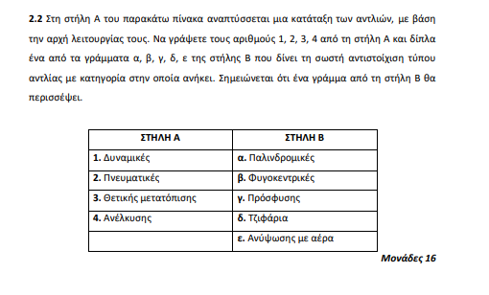
Τράπεζα Θεμάτων - Παραδείγματα για το 2^{ο} Θέμα
Θέμα2 #20984 Ερωτήσεις αντιστοίχισης

Slide 23
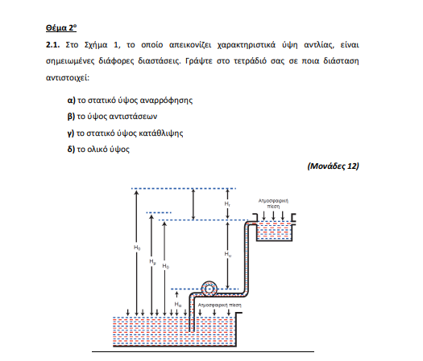
Τράπεζα Θεμάτων - Παραδείγματα για το 2^{ο} Θέμα
Θέμα #20952

Slide 24
Τράπεζα Θεμάτων - Παραδείγματα για το 2ο Θέμα
Θέμα 2^{ο} Θέμα #19718 Ερώτηση συντόμου απαντήσεως
2.1 Γράψτε τρεις παράγοντες που επηρεάζουν την ικανότητα μιας αντλίας για αναρρόφηση και πώς ακριβώς επηρεάζει ο κάθε παράγοντας.
Μονάδες 15

Slide 25
Τράπεζα Θεμάτων - Παραδείγματα για το 4ο Θέμα
Θέμα 4^{Ο} Θέμα #19986
Σε ένα εργοστάσιο–μηχανουργείο θέλετε να κάνετε τη διάταξη των εργαλειομηχανών. Να προτείνετε τα είδη των διατάξεων που μπορείτε να κάνετε για τις εργαλειομηχανές που έχετε. Να δικαιολογήσετε την απάντηση σας. Μονάδες 25
Θέμα 4^{ο} Θέμα #19606
Έχετε να σχεδιάσετε την δημιουργία ενός νέου εργοστασίου – μηχανουργείου. α) Να αναφέρετε τα βασικά τμήματα που πρέπει να έχει. (μονάδες 10)
β) Περιγράψτε γιατί είναι απαραίτητο το τμήμα ποιοτικού ελέγχου στο νέο σχεδιασμό του νέου εργοστασίου. (μονάδες 15) Μονάδες 25

Slide 26
Τράπεζα Θεμάτων - Παραδείγματα για το 4^{ο} Θέμα
ΘΕΜΑ 4^{ο} Θέμα #20839
Δοκίμιο κυλινδρικού σχήματος διαμέτρου d=2 cm και αρχικού μήκους l=8 cm δοκιμάστηκε σε εφελκυσμό και έδωσε τα εξής αποτελέσματα: Φορτίο αναλογίας Fα=3.140 N, φορτίο θραύσης Fθ=6.280 N, ειδική μεταβολή του μήκους ε=0,5% στο όριο θραύσης.
4.1. Να υπολογιστεί η τάση στο όριο αναλογίας. Μονάδες 8
4.2. Να υπολογιστεί η τάση στο όριο θραύσης. Μονάδες 7
4.3. Να υπολογιστεί η επιμήκυνση Δl του δοκιμίου. Μονάδες 10
Μονάδες 25

Slide 27
Τράπεζα Θεμάτων - Παραδείγματα για το 4ο Θέμα
Θέμα 4ο 20975
Σε δοχείο συνολικής επιφάνειας 5 m2 και θερμοκρασίας 27 οC, υπάρχει ποσότητα νερού θερμοκρασίας 67 οC. H θερμότητα Q που μεταδίδεται μέσω μεταφοράς από το νερό προς το υλικό του δοχείου είναι 300 KJ. Να υπολογίσετε:
α) τη ροή της θερμότητας 𝑄̇ με μεταφορά, εάν ο χρόνος που διήρκησε το φαινόμενο ισούται με 15 s. Μονάδες 8
β) τον συντελεστή θερμικής μεταφοράς α. Μονάδες 10
γ) Πώς θα μπορούσαμε να αυξήσουμε τον συντελεστή θερμικής μεταφοράς α, χωρίς να μεταβάλλουμε κάποια άλλη παράμετρο του φαινομένου; Δικαιολογήστε την απάντηση σας . Μονάδες 7

Slide 28
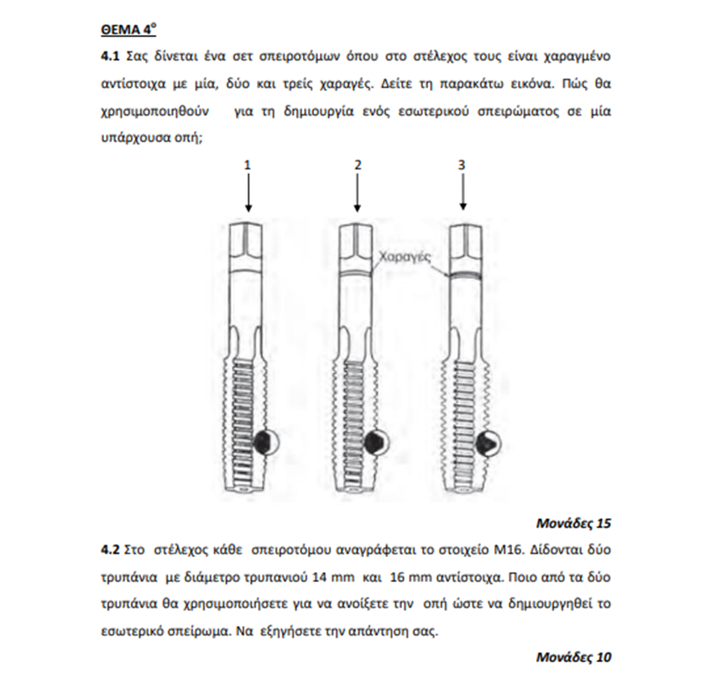
Τράπεζα Θεμάτων - Παραδείγματα για το 4ο Θέμα
Θέμα #16442

Slide 29
Διαδικασίες για επίλυση προβλημάτων
ΦΕΚ 5787/τεύχος Β/ 30-12-2020
Σε περίπτωση που για τεχνικούς λόγους σε κάποιο Λύκειο δεν καταστεί δυνατή η κλήρωση των θεμάτων, ενημερώνεται ο/η οικείος/α Διευθυντής/ντρια Εκπαίδευσης και η σχετική κλήρωση πραγματοποιείται στα γραφεία της Διεύθυνσης. Τα θέματα αποστέλλονται στο σχολείο με τον προσφορότερο τρόπο.

Slide 30
Διαδικασίες για επίλυση προβλημάτων
ΦΕΚ 5787/τεύχος Β/ 30-12-2020 &
Έγγραφο 49510/ΓΔ4 /3-5-2022
Σε περίπτωση αναβολής προγραμματισμένης εξέτασης για οποιονδήποτε λόγο ή σε περίπτωση εξέτασης μαθητών που για λόγους ασθένειας δεν προσήλθαν στις προγραμματισμένες εξετάσεις,
Ενημερώνεται σχετικά η οικεία Διεύθυνση Δ.Ε.
Καθορίζεται από το σχολείο νέα ημερομηνία εξέτασης, σύμφωνα με τα παραπάνω.
Ταυτόχρονα το επικαιροποιημένο πρόγραμμα εξετάσεων αναρτάται στην ιστοσελίδα της Τράπεζας θεμάτων Διαβαθμισμένης Δυσκολίας.

Slide 31
Διαδικασίες για επίλυση προβλημάτων
Έγγραφο 49510/ΓΔ4 /3-5-2022
Εάν, εκ παραδρομής, γίνει κλήρωση σε λάθος μάθημα:
Ο/Η Διευθυντής/ντρια καταχωρίζει σε συγκεκριμένη φόρμα της ΤΘΔΔ αιτιολογημένο αίτημα εκ νέου κλήρωσης στο μάθημα αυτό. Στη συνέχεια επιλέγει ‘’Αποστολή‘’. Το αίτημα διαβιβάζεται, μέσω της πλατφόρμας της ΤΘΔΔ, στην οικεία Διεύθυνση εκπαίδευσης.
Η οικεία Διεύθυνση Εκπαίδευσης, αφού προχωρήσει σε σχετικό έλεγχο, δίνει τη δυνατότητα στη συγκεκριμένη σχολική μονάδα εκ νέου κλήρωσης.
Τη γενικότερη ευθύνη για την ομαλή διεξαγωγή των εξετάσεων στο πλαίσιο της Τράπεζας Θεμάτων (παροχή οδηγιών, υποστήριξη κ.α) και την αντιμετώπιση ειδικών προβλημάτων που προκύπτουν στις σχολικές μονάδες ευθύνης του έχει ο/η Διευθυντής/ντρια Διεύθυνσης Δ/θμιας Εκπ/σης. Για το σκοπό αυτό ορίζεται σε κάθε Διεύθυνση Δ/θμιας Εκπαίδευσης υπάλληλος (οι) ως Υπεύθυνος (οι) της Τράπεζας Θεμάτων Διαβαθμισμένης δυσκολίας.

Slide 32
Επαναληπτικές εξετάσεις Σεπτεμβρίου
ΦΕΚ 5787/τεύχος Β/ 30-12-2020
Στις επαναληπτικές εξετάσεις Σεπτεμβρίου, οι μαθητές και οι μαθήτριες εξετάζονται σε θέματα από την Τράπεζα Θεμάτων, όπως και στις εξετάσεις Ιουνίου.

Slide 33
Τράπεζα Θεμάτων – Ημερομηνίες εξεταστικής περιόδου
Φ13α/51039/Δ4/ 6-5-2022
Οι προαγωγικές εξετάσεις των μαθητών/τριών της Α΄ και Β΄ τάξης των Ημερησίων και Εσπερινών ΕΠΑ.Λ. της πρώτης εξεταστικής περιόδου θα αρχίσουν τη Δευτέρα 23 Μαΐου 2022 και πρέπει να έχουν ολοκληρωθεί έως τη Δευτέρα 6 Ιουνίου 2022, συμπεριλαμβανομένων των εξετάσεων για τους/τις μαθητές/τριες που απουσίαζαν δικαιολογημένα. Προτείνεται οι τελευταίοι/ες να εξετάζονται στη διάρκεια της περιόδου από Τρίτη 24 Μαΐου 2022 έως Δευτέρα 6 Ιουνίου 2022.

Slide 34







Να θυμάστε…
Προέχει η ποιότητα και η συνάφεια!

